Slide 1
Mongolian language for foreigners – Week 14
Lecture №14
Сэдэв: Монголчуудын үндэсний баяр, наадам
Topic: Mongolian National Festival - Naadam
Сонсох, ярих, унших, бичих чадварыг дээшлүүлэх
listening, speaking, reading, writing
Mongolian National University Arts And Culture
Professor, Basbish.S

Slide 2
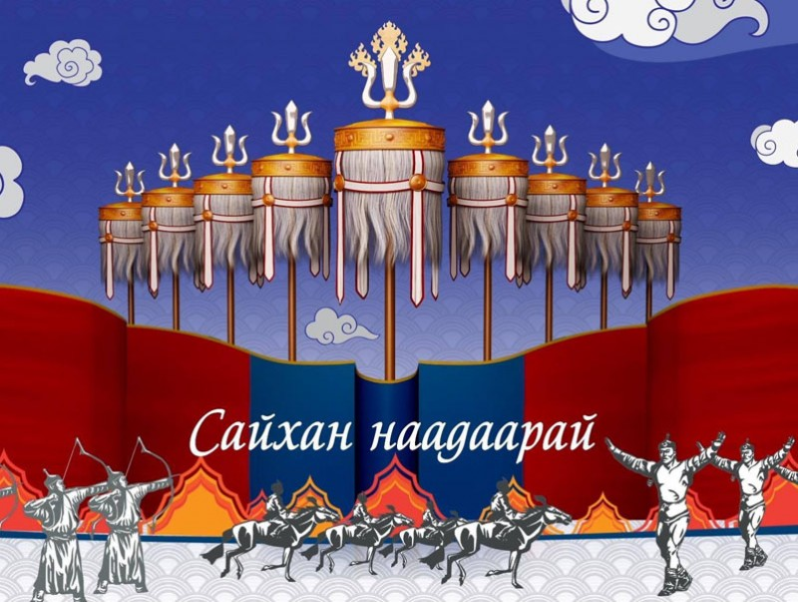
Хичээлийн агуулга - Lecture content
Өмнөх хичээлийн бататгал- Reviewing pervious learning
Монголчуудын үндэсний баяр наадам – Mongolian National Festival – Naadam
Дасгал ажлууд- Exercises
Шинэ үг хэллэгүүд- New words
Гэрийн даалгавар - Homework
Mongolian National Broadcaster. (2020, July 11). Үндэсний их баяр наадам [Photograph]. www.mnb.mn. https://www.mnb.mn/i/211746

Slide 3
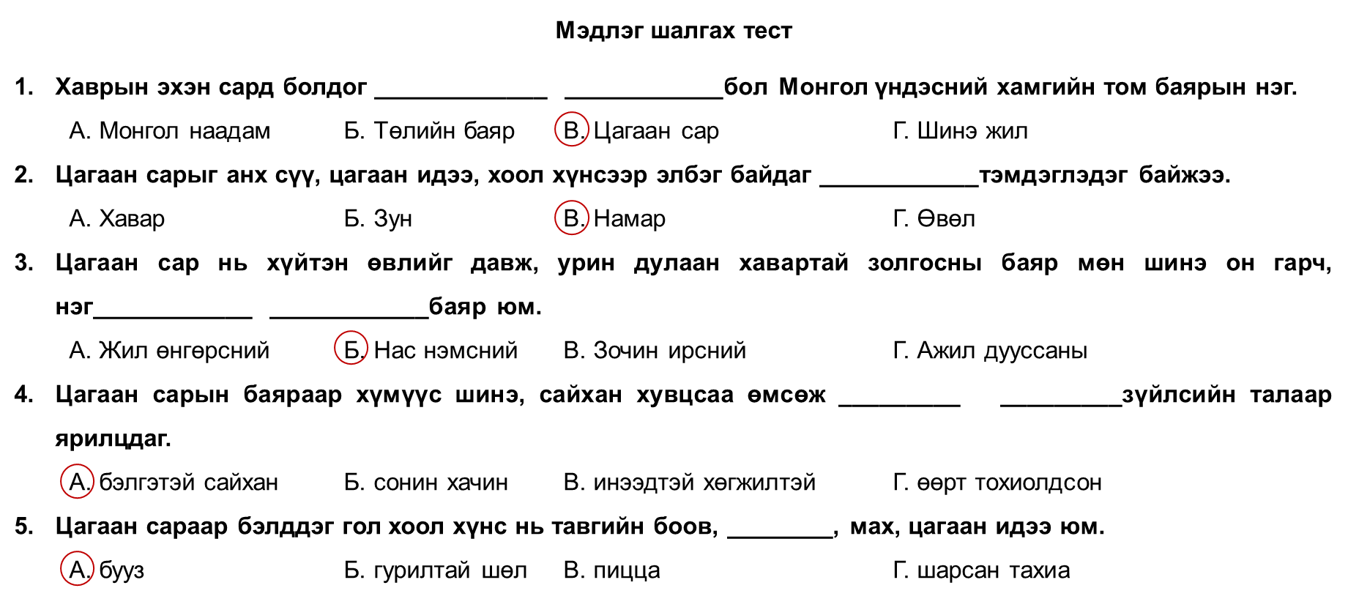
Өмнөх хичээлийн бататгал буюу гэрийн даалгавар
Reviewing pervious learning and homework

Slide 4
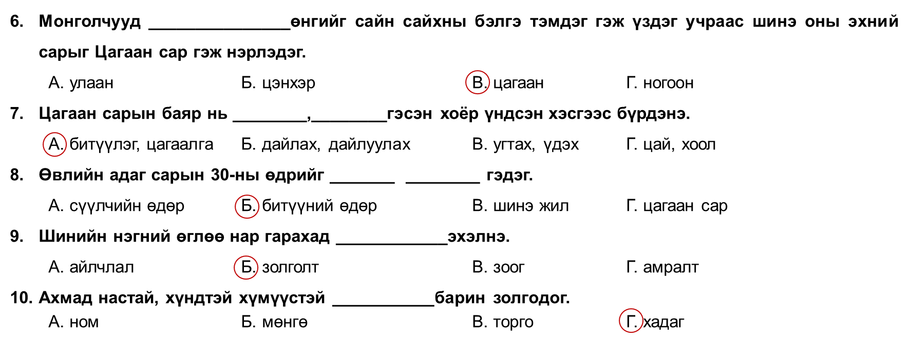
Өмнөх хичээлийн бататгал буюу гэрийн даалгавар
Reviewing pervious learning and homework

Slide 5
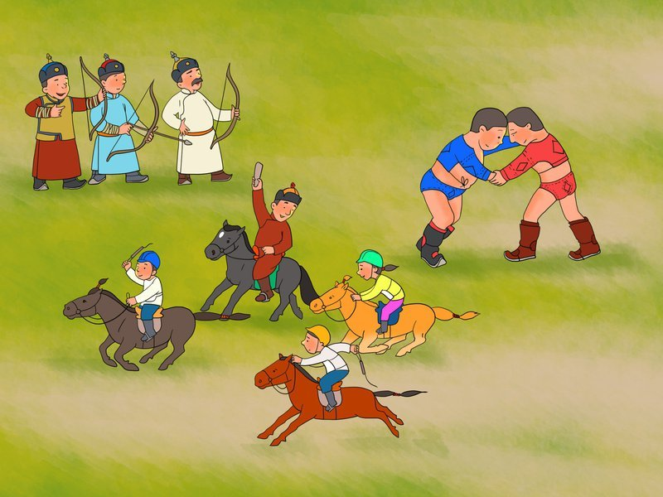
Монголчуудын үндэсний баяр, наадам
Mongolian National Festival - Naadam
Дасгал 1. Асуултыг уншаарай. - Read the questions.
Монголчууд хэзээнээс наадам тэмдэглэж эхэлсэн бэ?
Монгол наадам хэзээ болдог вэ?
Монгол наадам үзэж, эсвэл наадмын талаар уншиж, сонсч байсан уу? Ямар сэтгэгдэл төрсөн бэ?
Монголчууд наадмаа яаж тэмдэглэдэг вэ?
(Мөнхцэцэг, Г., Орхон,Б, 2021, хууд. 70)
Одончимэг, Т. (2022, June 15). Наадам [Photograph]. montsame.mn.
https://montsame.mn/mn/read/298916

Slide 6
Монголчуудын үндэсний баяр, наадам
Mongolian National Festival - Naadam
Шинэ үг хэллэгүүдийг цээжилж, утгыг ойлгоорой.
Memorize the new vocabularies and understand the meaning
Аварга – champion
Азарга - ungelded
Аргамаг хүлэг – steed
Арслан – lion
Болцуут сум – ball pointed arrow
Бортого хэлбэрийн бай – cylinder target
Бүрдэх – to consist of
Гарди – Garuda bird
Даага – 2 year old horse
Давсан бөх – wrestler who won his competitor
Дэвэх – to strut /wrestlers/
Заан – elepant
Зодог – tight jacket worn by wrestlers
Их нас - stallion
Морь уралдах – to race a horse
Начин – falcon
(Мөнхцэцэг, Г., Орхон,Б, 2021, хууд. 74)

Slide 7
Монголчуудын үндэсний баяр, наадам
Mongolian National Festival - Naadam
Шинэ үг хэллэгүүдийг цээжилж, утгыг ойлгоорой.
Memorize the new vocabularies and understand the meaning
Соёолон – five – year-old horse
Морь сойх – to tie up a horse in order to harden it
Сур харваа - archery
Уухайлах – to say hooray
Уяач – race-horse trainer
Хангарди – Garuda
Харцага - Hawk
Хүлэг морь - steed
Хязаалан – four- year – old horse
Унаач – horse rider
Уран мэх – tricky trick or technique of wrestlers
Шонхор - falcon
Шувууны дэвэлт – flapping of a bird
Шуудаг – wrestler’s brief
Шүдлэн – three-year –old horse
Цол олгох – to give a special award
(Мөнхцэцэг, Г., Орхон,Б, 2021, хууд. 74)

Slide 8
Монголчуудын үндэсний баяр, наадам
Mongolian National Festival - Naadam
Дасгал 2. Сонсоод, эхийн орхигдсон үгсийг нөхөж бичнэ үү.
Exercise 2. Listen and fill the missing words
Нөхөх үгс - Choose from following words: Их монгол, чулууны бичигт, хууль,
биет бус, даншиг наадам, төрийн, цэргийн, Ардын наадам, 1946
Монгол төрийн их наадам
(Нэгдүгээр хэсэг – Наадмын түүх)
Монгол орны зун цаг эртнээс 1)_________ _________ уламжлалтай байв. Монгол наадмын талаар Хүннүгийн үеийн Хятад сурвалжид тэмдэглэгдсэн байдаг. Хүннүчүүд зуны дэлгэр цагт хурдан морь, хүчит бөх, сур харваагаар хурд, бяр, цэц мэргэнээ сорьдог байжээ. Бөх барилдах, нум сум харвах, морь уралдахдаа эртнээс уламжилсан дэг 2) _________ баримталж, тусгай хувцас өмсгөл өмсдөг. Шалгарч түрүүлсэн хурдан морь, хүчит бөх, мэргэн харваачид зориулан магтаал хэлж, цоллон алдаршуулж, цол чимэг олгодог.
Наадам. (2023, Дөрөвдүгээр сар 27). Википедиа. Retrieved 05:21, Зургаадугаар сар 4, 2023 from https://mn.wikipedia.org/w/index.php?title=%D0%9D%D0%B0%D0%B0%D0%B4%D0%B0%D0%BC&oldid=728950.

Slide 9
Монголчуудын үндэсний баяр, наадам
Mongolian National Festival - Naadam
Дасгал 2. Сонсоод, эхийн орхигдсон үгсийг нөхөж бичнэ үү.
Exercise 2. Listen and fill the missing words
Нөхөх үгс - Choose from following words: Их монгол, чулууны бичигт, хууль,
биет бус, даншиг наадам, төрийн, цэргийн, Ардын наадам, 1946
1206 онд 3) _________ _________ улсыг тунхаглаж, Тэмүүжинг Чингис хаанд өргөмжилснөөс эхлэн Төрийн их ёслол, баяр наадам болгон тэмдэглэх уламжлал тогтсон. XIII зууны МНТ-д бичигдсэнээр наадам “хуран сар”-д (долоодугаар сар) болдог байжээ. Чингисийн 4) _________ _________ Чингис хаан Сартуул улсыг байлдан дагуулаад буцах замд найрлахад Хасарын хүү Есүнгэ 330 алд (512 м) газар харвасныг тэмдэглэсэн.
Наадам. (2023, Дөрөвдүгээр сар 27). Википедиа. Retrieved 05:21, Зургаадугаар сар 4, 2023 from https://mn.wikipedia.org/w/index.php?title=%D0%9D%D0%B0%D0%B0%D0%B4%D0%B0%D0%BC&oldid=728950.

Slide 10
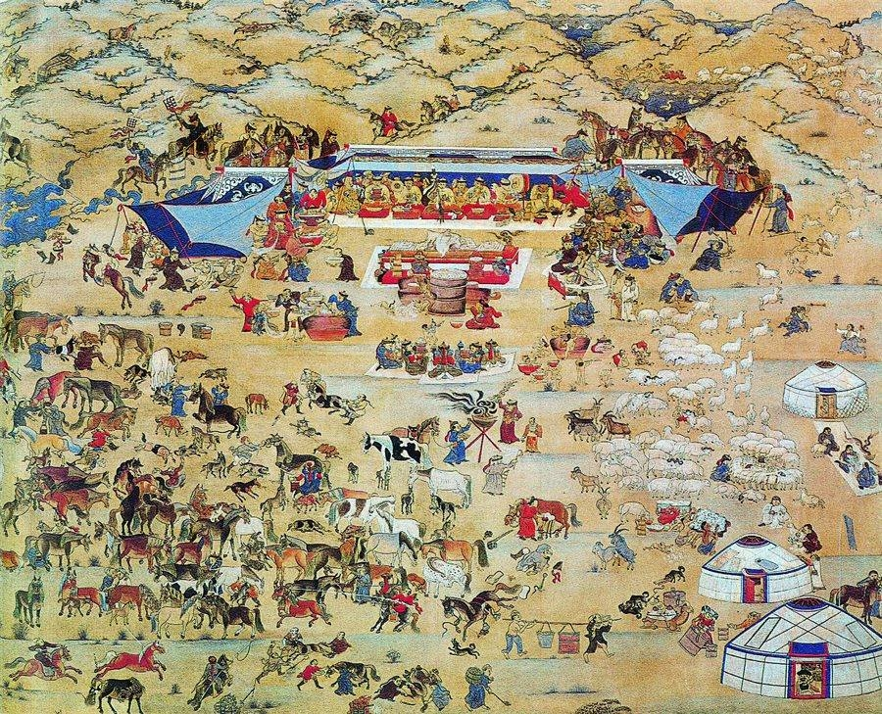
Монголчуудын үндэсний баяр, наадам
Mongolian National Festival - Naadam
Дасгал 2. Сонсоод, эхийн орхигдсон үгсийг нөхөж бичнэ үү.
Exercise 2. Listen and fill the missing words
Нөхөх үгс - Choose from following words: Их монгол, чулууны бичигт, хууль,
биет бус, даншиг наадам, төрийн, цэргийн, Ардын наадам, 1946
Долоон хошууны 5) _________ _________:
1639 онд Өвөрхангай аймгийн Ширээт цагаан нуурт Түшээт хан Гомбодоржийн 5 настай хүү Занабазарыг Халх Монголын шарын шашны тэргүүнд өргөмжлөн, Бат-Оршил өргөх ёслол наадам хийжээ. Энэ нь Долоон хошууны даншиг наадам хэмээн алдаршсан.
Наадам. (2023, Дөрөвдүгээр сар 27). Википедиа. Retrieved 05:21, Зургаадугаар сар 4, 2023 from https://mn.wikipedia.org/w/index.php?title=%D0%9D%D0%B0%D0%B0%D0%B4%D0%B0%D0%BC&oldid=728950.
Зул, Г. (2017, August 2). Даншиг наадам [Photograph]. www.olloo.mn.
http://www.olloo.mn/n/45184.html

Slide 11
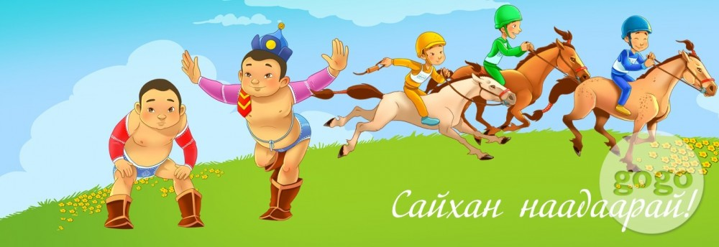
Монголчуудын үндэсний баяр, наадам
Mongolian National Festival - Naadam
Дасгал 2. Сонсоод, эхийн орхигдсон үгсийг нөхөж бичнэ үү.
Exercise 2. Listen and fill the missing words
Нөхөх үгс - Choose from following words: Их монгол, чулууны бичигт, хууль,
биет бус, даншиг наадам, төрийн, цэргийн, Ардын наадам, 1946
Арван засгийн наадам:
1772 онд Хэнтий уулыг тахих их наадам болов. Үүнийг Арван засгийн наадам гэнэ. Алдаг оног хийдэг байсан Арван засгийн наадам 1912 оноос жил бүр хийдэг 6) _________ наадам болжээ. Богд хаан нас барах хүртэл буюу 1925 он хүртэл Арван засгийн наадам төрийн наадам байжээ.
Адъяасүрэн, Р. (2014, July 10). Баяр наадам [Photograph]. gogo.mn.
https://gogo.mn/r/3lgnk

Slide 12
Монголчуудын үндэсний баяр, наадам
Mongolian National Festival - Naadam
Дасгал 2. Сонсоод, эхийн орхигдсон үгсийг нөхөж бичнэ үү.
Exercise 2. Listen and fill the missing words
Нөхөх үгс - Choose from following words: Их монгол, чулууны бичигт, хууль,
биет бус, даншиг наадам, төрийн, цэргийн, Ардын наадам, 1946
Ардын төрийн наадам:
1921 онд ардын хувьсгал ялсны дараа 1922 онд Буянт-Ухаад улсын чанартай наадмыг анх хийжээ. Үүнийг түүхэнд 7) _________ наадам гэж тэмдэглэсэн. Цэргийн наадмаар бургас цавчих зэрэг цэргийн үзүүлбэр үзүүлдэг байв. БНМАУ байгуулагдсаны дараа 1925 оны 5-р сарын 15-нд Засгийн газрын хуралдаанаас наадмыг 7-р сарын 11-нд тэмдэглэхээр шийдвэрлэжээ. Энэ үеэс "8) _________ наадам" гэж нэрлэж байгаад Монгол улс олон улсад хүлээн зөвшөөрөгдсөн 9) _________ оноос хойш "Ардын хувьсгал ялсны ой" гэж тодотгох болсон.
Наадам. (2023, Дөрөвдүгээр сар 27). Википедиа. Retrieved 05:21, Зургаадугаар сар 4, 2023 from https://mn.wikipedia.org/w/index.php?title=%D0%9D%D0%B0%D0%B0%D0%B4%D0%B0%D0%BC&oldid=728950.

Slide 13
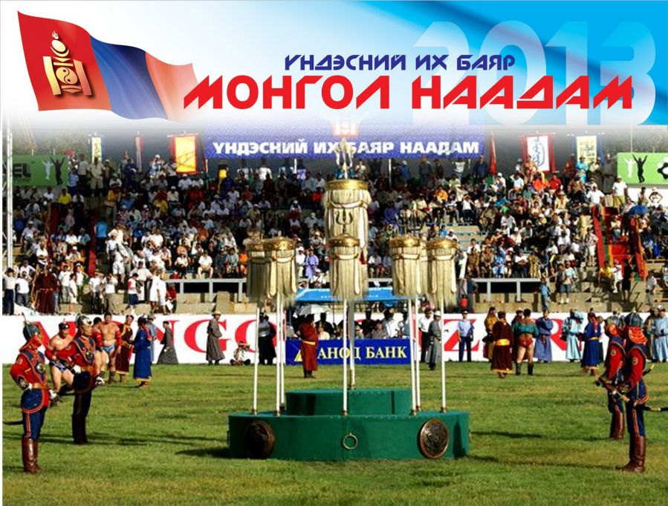
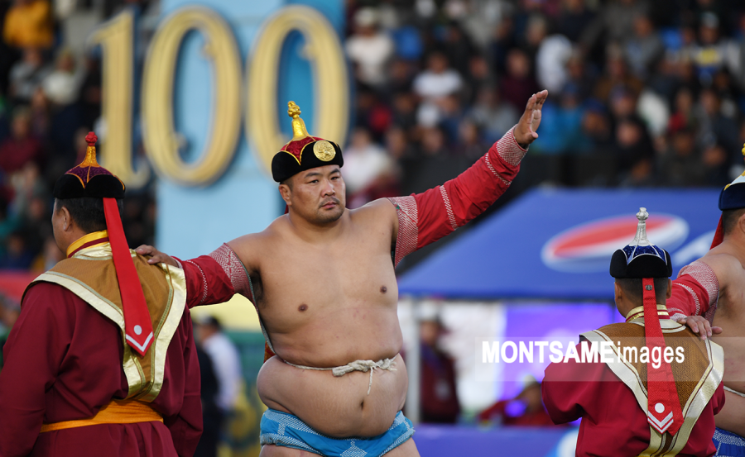
Монголчуудын үндэсний баяр, наадам
Mongolian National Festival - Naadam
Ариунболд, Ч. (2019, June 12). Үндэсний их баяр наадам [Photograph].
montsame.mn. https://montsame.mn/mn/read/192483
Чимгээ, Т. (2022, July 13). Монгол наадам [Photograph]. www.montsame.mn.
https://www.montsame.mn/mn/read/300775

Slide 14
Монголчуудын үндэсний баяр, наадам
Mongolian National Festival - Naadam
Дасгал 2. Сонсоод, эхийн орхигдсон үгсийг нөхөж бичнэ үү.
Exercise 2. Listen and fill the missing words
Нөхөх үгс - Choose from following words: Их монгол, чулууны бичигт, хууль,
биет бус, даншиг наадам, төрийн, цэргийн, Ардын наадам, 1946
2003 онд УИХ “Үндэсний их баяр наадмын тухай 10) _________” баталсан. Үндэсний их баяр наадам нь улс, аймаг, нийслэл, сумын баяр наадмаас бүрддэг. Өөрөөр хэлбэл, сум болгон, аймаг болгон, хот болгон нэгэн зэрэг тэмдэглэдэг.
Жил бүрийн 7-р сарын 11-13-нд тэмдэглэдэг Монгол түмний уламжлалт баяр “Монгол наадам” 2010 онд ЮНЕСКО-гийн “Хүн төрөлхтний Соёлын 11) _________ _________ өвийн төлөөллийн жагсаалт”-д бүртгэгдсэн.
(Мөнхцэцэг, Г., Орхон,Б, 2021, хууд. 77)

Slide 15
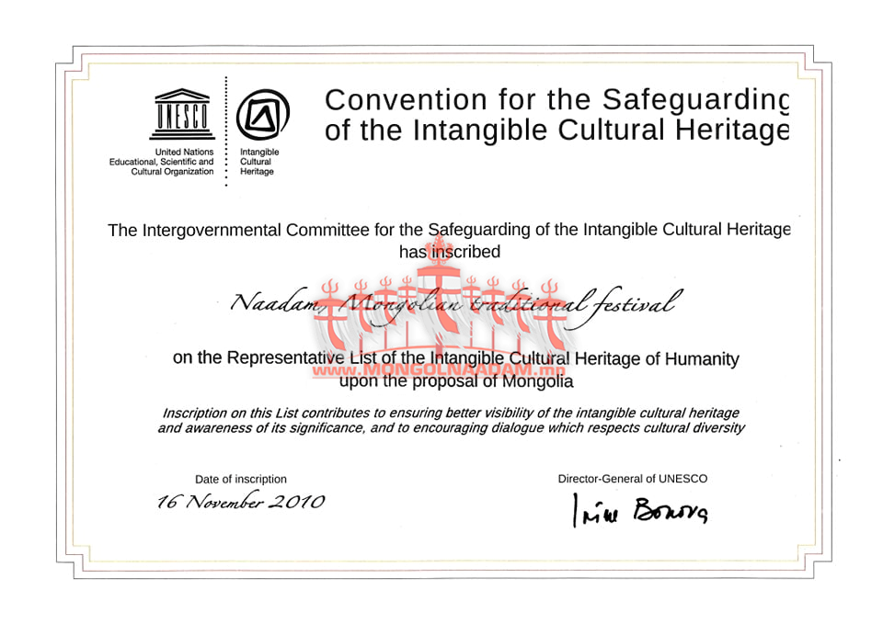
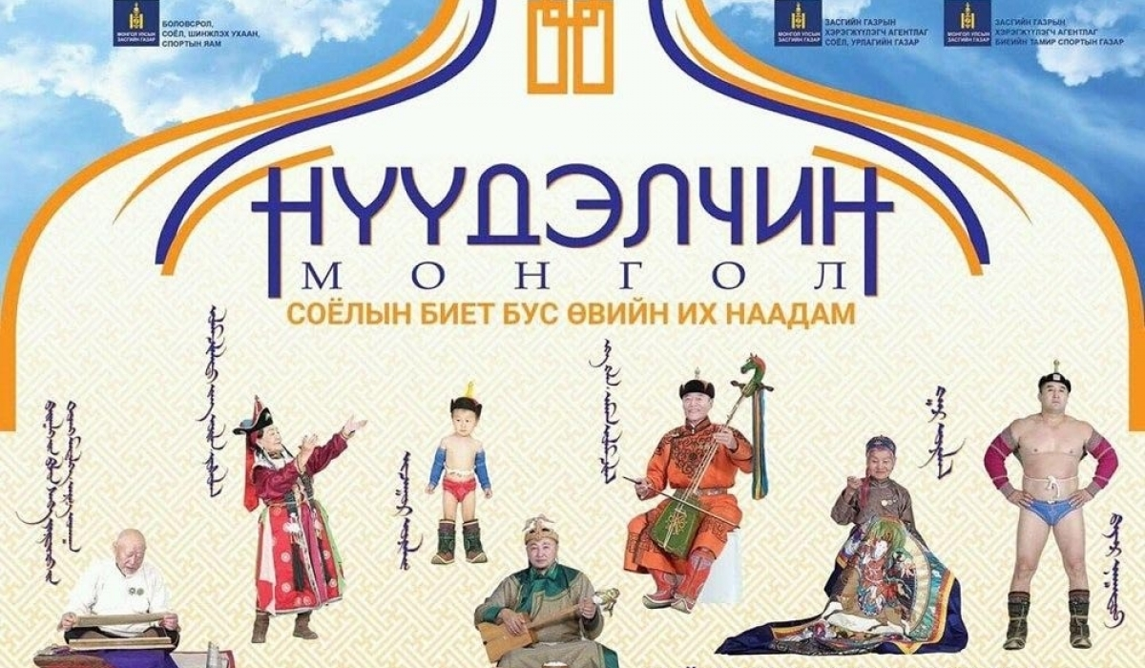
Монголчуудын үндэсний баяр, наадам
Mongolian National Festival - Naadam
Eagle news. (2018, August 9). Нүүдэлчин монгол наадам [Photograph]. eagle.mn.
http://eagle.mn/r/48395
Mongolnaadam.mn 2023. (n.d.). Монгол наадам батламж [Photograph].
www.mongolnaadam.mn. https://www.mongolnaadam.mn/page/Details/6

Slide 16
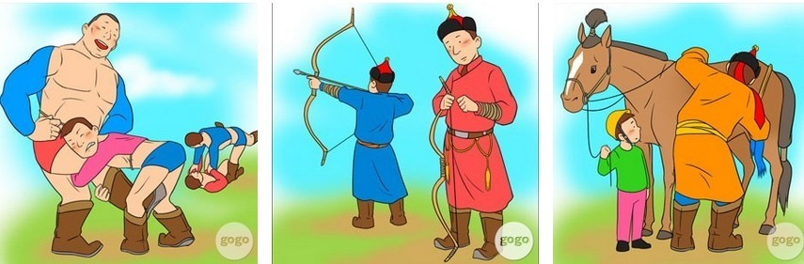
Монголчуудын үндэсний баяр, наадам
Mongolian National Festival - Naadam
Дасгал 2. Сонсоод, эхийн орхигдсон үгсийг нөхөж бичнэ үү.
Exercise 2. Listen and fill the missing words
Нөхөх үгс - Choose from following words: 1024, айргийн 5, мэх, зодог/шуудаг, жигүүрт,
зургаан, гийнгоо, засуул, байнуудыг, уяачид, их асрын, мэргэн, дархан, унаач
Монгол төрийн их наадам
(Хоёрдугаар хэсэг – Наадмын зохион байгуулалт)
Монгол наадам нь уран мэхээ уралдуулан бөх барилдах, шандаст аргамаг хүлгийнхээ хурд хүчийг сорин уралдуулах, цэц мэргэнээ сорьж нум сум харвах гэсэн 3 төрлөөс бүрддэг.
Барамсай, Ж. (2014, July 10). Наадмын тухай дурсамж [Photograph]. gogo.mn.
https://gogo.mn/r/63g9y

Slide 17
Монголчуудын үндэсний баяр, наадам
Mongolian National Festival - Naadam
Дасгал 2. Сонсоод, эхийн орхигдсон үгсийг нөхөж бичнэ үү.
Exercise 2. Listen and fill the missing words
Нөхөх үгс - Choose from following words: 1024, айргийн 5, мэх, зодог/шуудаг, жигүүрт,
зургаан, гийнгоо, засуул, байнуудыг, уяачид, их асрын, мэргэн, дархан, унаач
Бөхийн барилдаан:
Бөхийн барилдаан Монголын үндэсний баяр наадмын хамгийн гол хэсэг юм. Улсын баяр наадамд 256, 512, 1) ________ бөх, орон нутгийн наадамд 32, 64,128, 256 бөх барилддаг. Барилдаан эхлэхээс өмнө бөхчүүд баруун, зүүн хэмээх хоёр 2) ________ хуваагдан зогсно. Жигүүр тус бүрийг том цолтой бөхчүүд манлайлан, бусад бөхчүүд цолныхоо эрэмбээр зогсдог. Хамгийн том цолтой нь зүүн жигүүрээ ахлах бөгөөд баруун жигүүрийн бөхчүүдийг амлан авч, барилдааныг эхлүүлнэ. Барилдах бөхийн нэрийг дуудахад 3) ________ нь малгайг нь авч үлддэг.
(Мөнхцэцэг, Г., Орхон,Б, 2021, хууд. 70)

Slide 18
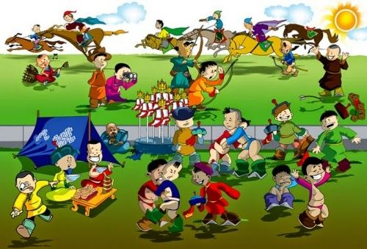

Монголчуудын үндэсний баяр, наадам
Mongolian National Festival - Naadam
Үндэсний баяр наадам [Photograph]. (2018, July 2). www.inews.mn.
https://www.inews.mn/a/2123
Эрийн гурван наадам [Photograph]. (2022, July 10). dailypost.mn.
https://dailypost.mn/2022/07/10/
%D1%8D%D1%80%D0%B8%D0%B9%D0%BD-%D0%B3%D1%83%D1%80%D0%B2%D0%B0%D0%BD-%D0%BD%D0%B0%D0%B0%D0%B4%D0%B0%D0
%BC/

Slide 19
Монголчуудын үндэсний баяр, наадам
Mongolian National Festival - Naadam
Дасгал 2. Сонсоод, эхийн орхигдсон үгсийг нөхөж бичнэ үү.
Exercise 2. Listen and fill the missing words
Нөхөх үгс - Choose from following words: 1024, айргийн 5, мэх, зодог/шуудаг, жигүүрт,
зургаан, гийнгоо, засуул, байнуудыг, уяачид, их асрын, мэргэн, дархан, унаач
Бөхийн барилдаан:
Барилдах бөх хангарьд, харцага, шонхор шувууны дэвэлт болон ямар нэг хүчит амьтны үйл хөдөлгөөнийг дүрслэн дэвсээр барилдах газраа очно. Барилдах үед хоёр талын засуулууд өөр өөрсдийн бөхчүүдэд эсрэг талын бөхийн сул тал, ямар 4) ________ хийж унагах талаар зөвлөнө. Унасан бөх зодогныхоо бүсийг тайлж, унаснаа мэдэгдэх бөгөөд давсан бөх тахим авах ёслол хийсний дараа засуулаасаа малгайгаа авч өмсөн, дэвж явсаар наадмын их асрын голд байрлуулсан 5) ________ ________ тойрч ёсолно.
(Мөнхцэцэг, Г., Орхон,Б, 2021, хууд. 70)

Slide 20
Монголчуудын үндэсний баяр, наадам
Mongolian National Festival - Naadam
Дасгал 2. Сонсоод, эхийн орхигдсон үгсийг нөхөж бичнэ үү.
Exercise 2. Listen and fill the missing words
Нөхөх үгс - Choose from following words: 1024, айргийн 5, мэх, зодог/шуудаг, жигүүрт,
зургаан, гийнгоо, засуул, байнуудыг, уяачид, их асрын, мэргэн, дархан, унаач
Улсын баяр наадмын тухай хуулинд зааснаар таваас дээш давсан бөхөд цол олгодог. Тав давсан бөхөд начин, зургаа давсан бөхөд харцага, долоо давсан бөхөд заан, найм давсан бөхөд гарьд, ес давсан бөхөд арслан, түрүүлсэн бөхөд аварга цол өгдөг. Мөн Улсын аварга цолтой бөх түрүүлбэл Улсын даян аварга цол, Улсын даян аварга түрүүлбэл Улсын 6) ________ аварга цол олгоно гэж хуульд заажээ. Монгол бөхчүүд барилдахдаа жин, насны ялгааг үл харгалзах бөгөөд тохой, өвдөг, толгой, биеийн аль ч талаар газарт хүрвэл унасанд тооцдог. Монгол бөхийн өвөрмөц нэг зүйл нь түүний хувцас өмсгөл бөгөөд бөх хүний өмсөх хувцас нь: малгай, 7) ________, ________, гутал, гутлын боолт юм.
(Мөнхцэцэг, Г., Орхон,Б, 2021, хууд. 70)

Slide 21
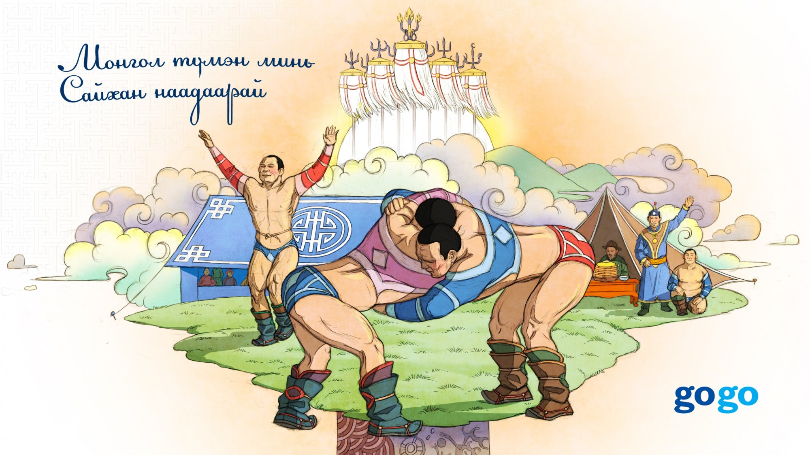
Монголчуудын үндэсний баяр, наадам
Mongolian National Festival - Naadam
Чимэг, Б. (2019, July 12). Баяр наадам [Photograph]. gogo.mn.
https://gogo.mn/r/242498?i=

Slide 22
Монголчуудын үндэсний баяр, наадам
Mongolian National Festival - Naadam
Дасгал 2. Сонсоод, эхийн орхигдсон үгсийг нөхөж бичнэ үү.
Exercise 2. Listen and fill the missing words
Нөхөх үгс - Choose from following words: 1024, айргийн 5, мэх, зодог/шуудаг, жигүүрт,
зургаан, гийнгоо, засуул, байнуудыг, уяачид, их асрын, мэргэн, дархан, унаач
Хурдан морины уралдаан:
Улсын баяр наадамд азарга, их нас, соёолон, хязаалан, шүдлэн, даага гэсэн 8) ________насны ангилалд морьдыг уралдуулдаг. Их насны морьдыг барагцаалбал 25-30 км, соёолон болон азаргыг 20 км, хязааланг 18 км, шүдлэнг 15 км, даагыг 10 км орчим газраас уралдуулна. Ингэж хол замд уралдуулахын тулд 9) ________ уралдах морьдоо тусгайлан сойж бэлддэг. Хүлэг морьдын дотроос хамгийн хурдан сайныг нь сонгон авч олон хоногийн өмнөөс өвс, усыг нь тохируулан, уяж сойх бөгөөд өдөр бүр давхиулан сорьж бэлддэг. Морьдыг 6-13 насны буюу ихэнхдээ 6-8 насны хүүхэд унаж уралддаг. Учир нь холын замд уралдаж байгаа морио ядрааж цуцаахгүйн тулд 10) ________ нь хөнгөн жинтэй байх ёстой.
(Мөнхцэцэг, Г., Орхон,Б, 2021, хууд. 71)

Slide 23
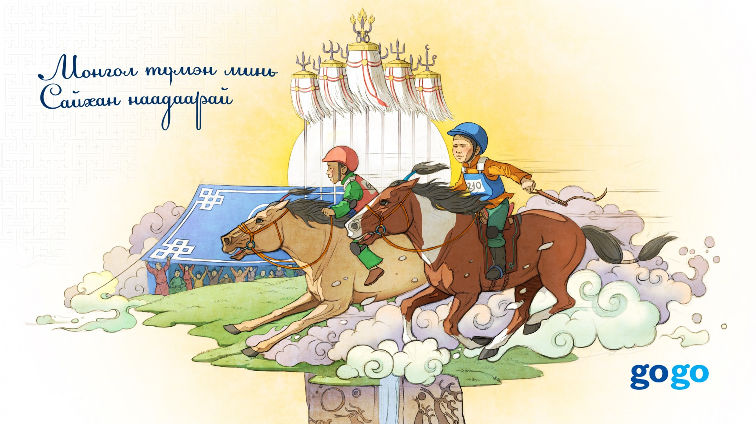
Монголчуудын үндэсний баяр, наадам
Mongolian National Festival - Naadam
Чимэг, Б. (2019, July 12). Баяр наадам [Photograph]. gogo.mn.
https://gogo.mn/r/242498?i=

Slide 24
Монголчуудын үндэсний баяр, наадам
Mongolian National Festival - Naadam
Дасгал 2. Сонсоод, эхийн орхигдсон үгсийг нөхөж бичнэ үү.
Exercise 2. Listen and fill the missing words
Нөхөх үгс - Choose from following words: 1024, айргийн 5, мэх, зодог/шуудаг, жигүүрт,
зургаан, гийнгоо, засуул, байнуудыг, уяачид, их асрын, мэргэн, дархан, унаач
Уралдаан эхлэхэд ёслолын хувцас өмсч, туг барьсан хүн уралдах морьдыг дагуулан наадмын талбайг гурав тойрч гаран, гарааны газар луу явна. Наадмын талбайг тойрч байхад унаач хүүхдүүд 11) ________ аялж, морьдоо сэргээн зоригжуулдаг. Гарааны газарт очоод бүх морьдыг нэг шугаманд эгнүүлэн зогсоогоод тусгай дохио өгч уралдааныг эхлүүлдэг. Түрүүлсэн моринд “Түмэн эх” цол шагнадаг. Уралдааны эхэнд ирсэн таван морийг “12) ________ ________” гэж нэрлэнэ. Учир нь эдгээр морьдыг магтан цоллож, айргаар мялаан, эзэн, унаач хүүхдүүдийг нь мөн айргаар дайлдаг.
(Мөнхцэцэг, Г., Орхон,Б, 2021, хууд. 71)

Slide 25
Монголчуудын үндэсний баяр, наадам
Mongolian National Festival - Naadam
Дасгал 2. Сонсоод, эхийн орхигдсон үгсийг нөхөж бичнэ үү.
Exercise 2. Listen and fill the missing words
Нөхөх үгс - Choose from following words: 1024, айргийн 5, мэх, зодог/шуудаг, жигүүрт,
зургаан, гийнгоо, засуул, байнуудыг, уяачид, их асрын, мэргэн, дархан, унаач
Сурын харваа:
Эрийн гурван наадмын нэг төрөл нь эртний уламжлалтай сурын харваа юм. Сур харвах газрын зай нь 45 нумын буюу 75-80 м орчим газар бөгөөд нарийн зүссэн сураар сүлжиж хийсэн бортого хэлбэрийн 13) ________ (сурыг) хана, хасаа гэсэн хоёр янзаар үелэн өрөөд, болцуут сумаар хоёр тал ээлжлэн харваж цэцэн мэргэнээ сорилцоно. Мөн сур харвах үед уухайлдаг. Уухай нь харваач байгаа оносныг илэрхийлэх бөгөөд гурван удаа уухайлдаг. Сурын харваанд шалгарсан хүмүүст 14) ________ цол, чимэг олгодог. Монгол сурын харваа нь Халх, Урианхай, Буриад сурын харваа гэсэн төрлүүдтэй.
(Мөнхцэцэг, Г., Орхон,Б, 2021, хууд. 71)

Slide 26
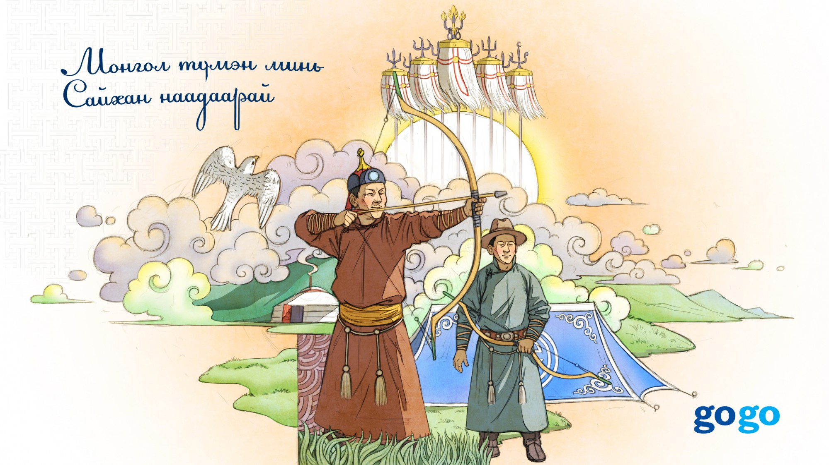
Монголчуудын үндэсний баяр, наадам
Mongolian National Festival - Naadam
Чимэг, Б. (2019, July 12). Баяр наадам [Photograph]. gogo.mn.
https://gogo.mn/r/242498?i=

Slide 27
Монголчуудын үндэсний баяр, наадам
Mongolian National Festival - Naadam
Дасгал 3. Дараах асуултын дагуу ярилцаж, ойлголтоо шалгаарай.
Exercise 3. Discuss about following questions and review your understanding
Эртний монгол наадмын тухай мэдээлэл хаана тэмдэглэгдэн үлдсэн бэ?
Түрүүлсэн бөх, морь, харваачдыг яаж шагнадаг вэ?
Наадмыг хэзээнээс төрийн их баяр наадам болгон тэмдэглэх болсон бэ?
МНТ-д наадмын талаар юу гэж бичсэн байдаг вэ?
Чингисийн чулууны бичигт Есүнгэний талаар юу гэж бичсэн байдаг вэ?
Монголчууд түүхэндээ наадмыг ямар ямар нэрээр зохион байгуулж байсан бэ?
Даншиг наадмыг хэзээнээс зохиож эхэлсэн бэ?
Арван засгийн наадмыг хэзээнээс зохиож эхэлсэн бэ?
Цэргийн наадмыг хэзээ зохиож байсан бэ?
Монгол наадмыг хэзээ 7-р сарын 11-нд зохиохоор шийдсэн бэ? Тэр үед наадмыг юу гэж нэрлэдэг байсан бэ?
Монгол наадмыг хэзээнээс "Ардын хувьсгал ялсны ой" гэж тодотгох болсон бэ?
2010 онд наадамтай холбоотой ямар онцгой үйл явдал болсон бэ?
(Мөнхцэцэг, Г., Орхон,Б, 2021, хууд. 70)

Slide 28
Монголчуудын үндэсний баяр, наадам
Mongolian National Festival - Naadam
Дасгал 3. Дараах асуултын дагуу ярилцаж, ойлголтоо шалгаарай.
Exercise 3. Discuss about following questions and review your understanding
Монгол наадам спортын ямар ямар төрлөөс бүрддэг вэ?
Улсын баяр наадмаар хэдэн бөх яаж барилддаг вэ? Ямар тохиолдолд ялсанд тооцох вэ?
Бөхчүүд хэд давж, ямар ямар цол авдаг вэ?
Бөхчүүд барилдахдаа ямар өмсгөл өмсдөг вэ?
Бөхчүүд барилдахаасаа өмнө үйлддэг ёслол ямар утга учиртай вэ?
Наадмаар уралдах морьдыг ямар ангиллаар, ямар зайнд уралдуулдаг вэ?
Уралдааны морьдыг ямар насны хүн унадаг вэ? Яагаад?
Уралдах морьдыг хэн, яаж бэлддэг вэ?
Сурыг ямар зайнд, яаж харвадаг вэ?
Сурын харвааг юу юу гэж ангилдаг вэ?
(Мөнхцэцэг, Г., Орхон,Б, 2021, хууд. 72)

Slide 29
Монголчуудын үндэсний баяр, наадам
Mongolian National Festival - Naadam
Дасгал 4. Тохирох үгийг сонгож, өгүүлбэрийг гүйцээнэ үү.
Exercise 4. Please select the appropriate word and use it to complete the sentence correctly.
Энэ жил манай сумын наадамд 256 _______________барилдав.
(бөх, бөхчүүд, бөхүүд, бөх нар)
______________наадмын өмнө тусгай бэлтгэл хийдэг.
(бөх, бөхчүүд, бөхүүд, бөх нар)
______________хүн бөхийн мэхийг сайн мэддэг байх ёстой.
(засуул, засуулчууд, засуулууд, засуул нар)
Хурдан __________гараанаасаа гарч байна.
(морь, морьчууд, мориуд, морьд, морь нар)
_______________олон морь түрүүлүүлбэл цол нэмдэг.
(уяач, уяачид, уяачууд, уяач нар)
Энэ наадамд 30 гаруй __________иржээ.
(уяач, уяачид, уяачууд, уяач нар)
(Мөнхцэцэг, Г., Орхон,Б, 2021, хууд. 72)

Slide 30
Монголчуудын үндэсний баяр, наадам
Mongolian National Festival - Naadam
Гэрийн даалгавар 1
Homework 1
Монгол төрийн их наадам нь _____________төрлөөс бүрддэг.
А. 1 Б. 2 В. 3 Г. 4
Улсын баяр наадмаар 256, 512, __________бөх барилддаг.
А. 999 Б. 888 В. 1000 Г. 1024
Барилдах бөхийн нэрийг дуудахад __________нь малгайг нь авч үлддэг.
А. засуул Б. дасгалжуулагч В. шүүгч Г. Үзэгч
Барилдаанд унасан бөх _______________бүсийг тайлж, унаснаа мэдэгдэнэ.
А. өмднийхөө Б. даашинзныхаа В. дээлнийхээ Г. зодогныхоо
Улсын баяр наадмын тухай хуулинд зааснаар _____________дээш давсан бөхөд цол олгодог.
А. гурваас Б. таваас В. долоогоос Г. Есөөс
(Мөнхцэцэг, Г., Орхон,Б, 2021, хууд. 75)

Slide 31
Монголчуудын үндэсний баяр, наадам
Mongolian National Festival - Naadam
Гэрийн даалгавар 1
Homework 1
Улсын баяр наадмаар түрүүлсэн бөхөд ____________цол олгодог.
А. заан Б. гарди В. арслан Г. Аварга
Улсын баяр наадамд азарга, их нас, _____________, хязаалан, шүдлэн, даага, гэсэн 6 насны ангилалд морьдыг уралдуулдаг.
А. гүү Б. морь В. унага Г. Соёолон
Уралдаанд түрүүлсэн морийг “_____________ ____________” цолоор шагнадаг.
А. Онцгой морь Б. Хамгийн хурдан
В. Түмэн эх Г. Нисдэг морь
Харваачид сур харваж, байгаа онох үед ______________.
А. Уухайлдаг Б. Дуулдаг В. Хашхирдаг Г. Алга ташдаг
Сурын харваанд шалгарсан хүмүүст Улсын цол, чимэг олгодог.
А. Мастер Б. Мэргэн В. Тэргүүн Г. Аварга
(Мөнхцэцэг, Г., Орхон,Б, 2021, хууд. 76)

Slide 32

Монголчуудын үндэсний баяр, наадам
Mongolian National Festival - Naadam
Гэрийн даалгавар 2
Homework 2
Сэдэвт гарсан шинэ үг хэллэгүүдийг цээжлээрэй.
Memorize vocabulary in the given topic
Өөрийн орны баяр наадмын талаар бичээрэй.
Write about the national sport festival in your country
https://thenounproject.com/icon/homework-3841940/

Slide 33
НОМ ЗҮЙ, АШИГЛАСАН МАТЕРИАЛ-REFERENCES
Мөнхцэцэг, Г., Орхон,Б. (2021). Монгол орон судлал. Улаанбаатар: Линограф ХХК.
Баттулга, Ч (2020). Монгол орон судлал. Улаанбаатар: Удам соёл ХХК.
Mongolian National Broadcaster. (2020, July 11). Үндэсний их баяр наадам [Photograph]. www.mnb.mn.
https://www.mnb.mn/i/211746
Одончимэг, Т. (2022, June 15). Наадам [Photograph]. montsame.mn.
https://montsame.mn/mn/read/298916
Зул, Г. (2017, August 2). Даншиг наадам [Photograph]. www.olloo.mn.
http://www.olloo.mn/n/45184.html
Адъяасүрэн, Р. (2014, July 10). Баяр наадам [Photograph]. gogo.mn.
https://gogo.mn/r/3lgnk
Ариунболд, Ч. (2019, June 12). Үндэсний их баяр наадам [Photograph].montsame.mn.
https://montsame.mn/mn/read/192483

Slide 34
НОМ ЗҮЙ, АШИГЛАСАН МАТЕРИАЛ-REFERENCES
Чимгээ, Т. (2022, July 13). Монгол наадам [Photograph]. www.montsame.mn.
https://www.montsame.mn/mn/read/300775
Eagle news. (2018, August 9). Нүүдэлчин монгол наадам [Photograph]. eagle.mn.
http://eagle.mn/r/48395
Mongolnaadam.mn 2023. (n.d.). Монгол наадам батламж [Photograph].www.mongolnaadam.mn.
https://www.mongolnaadam.mn/page/Details/6
Барамсай, Ж. (2014, July 10). Наадмын тухай дурсамж [Photograph].gogo.mn.
https://gogo.mn/r/63g9y
Үндэсний баяр наадам [Photograph]. (2018, July 2). www.inews.mn.
https://www.inews.mn/a/2123
Эрийн гурван наадам [Photograph]. (2022, July 10). dailypost.mn.
https://dailypost.mn/2022/07/10/%D1%8D%D1%80%D0%B8%D0%B9%D0%BD%D0%B3%D1%83%D1%80%D0%B2%D0%B0%D0%BD%D0%BD%D0%B0%D0%B0%D0%B4%D0%B0%D0%BC/
Чимэг, Б. (2019, July 12). Баяр наадам [Photograph]. gogo.mn.
https://gogo.mn/r/242498?i=

Slide 35
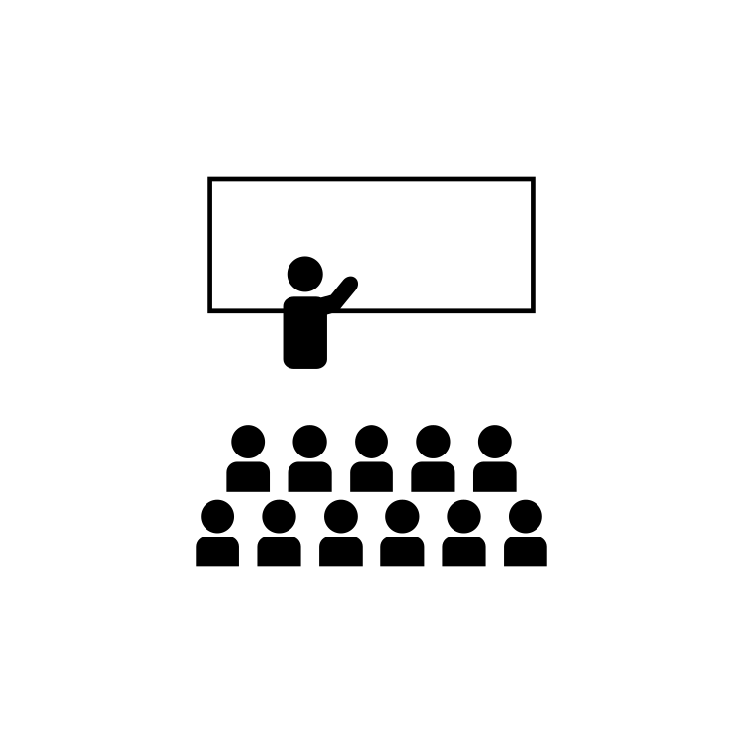

Монголчуудын үндэсний баяр, наадам
Mongolian National Festival - Naadam
Анхаарал хандуулсанд баярлалаа.
Дараагийн хичээл хүртэл баяртай!
https://www.flaticon.com/free-icon/teacher_1995413
https://thenounproject.com/icon/lecture-1525984/

